Slide 1

AUTOMAÇÃO
Monkey

Slide 2
Objetivo
Estudo de testes android utilizando a ferramenta Monkey.

Slide 3
Descrição
Segundo a documentação oficial, o “Monkey é um programa que roda sobre um emulador ou dispositivo físico e gera fluxos pseudo-aleatórios de eventos do usuário como clicks, toques ou gestos. Pode-se usar o Monkey para testes de estresse na aplicação, conforme o número de repetições dos testes”.

Slide 4
Funcionamento
  Para realizar os testes com o Monkey basta instalar a adb na estação de trabalho (sudo apt-get install android-tools-adb) e rodar o Monkey com o comando 'adb shell monkey -p “com.your.package.application” -v 500'. Caso não saiba o pacote da aplicação basta procurar nas configurações do app.

Slide 5
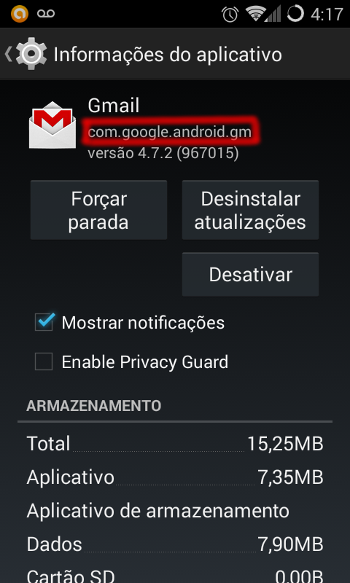
Funcionamento
  Pacote da aplicação:

Slide 6
Exemplo
  Exemplo de execução do Monkey:
    adb shell monkey -p “com.google.android.gm” -v 8000

Slide 7
AUTOMAÇÃO
MonkeyRunner

Slide 8
Objetivo
Estudo de testes android utilizando a ferramenta MonkeyRunner.

Slide 9
Descrição
Diferentemente do Monkey, o MonkeyRunner pode realizar testes customizados na aplicação;
Segundo a documentação oficial "A ferramenta MonkeyRunner provê uma API para escrita de programas que controlam um dispositivo ou emulador Android de fora do código do Android“.
Com o MonkeyRunner, pode-se escrever um script Python que instala e executa uma aplicação android;
Através desta ferramenta pode-se enviar comandos de toques, clicks e gestos para o dispositivo android;
O MonkeyRunner também realiza screenshots das interfaces de usuário e armazena as imagens na estação de trabalho.

Slide 10
Descrição
Resumindo, o MonkeyRunner se assemelha ao Monkey. Porém, o fluxo e entradas não são pseudo-aleatórios, mas definidos pelo desenvolvedor.

Slide 11
Funcionamento
  Para realizar os testes deve-se importar o MonkeyRunner fornecido pela SDK do Android, para path do S.O. O MonkeyRunner esta localizado em "/sdk/tools/monkeyrunner".
  A sintaxe para execução dos scripts é “monkeyrunner script.py”.
  Segundo a documentação, o MonkeyRunner contém 3 classes principais:
    MonkeyDevice;
    MonkeyRunner;
    MonkeyImage.

Slide 12
Funcionamento
  MonkeyDevice:
    Esta classe representa o dispositivo conectado, é por ela que se realiza os eventos como touch e press (tocar na tela), drag (arrastar), e até mesmo a função startActivity() para inicializar o aplicativo.
  MonkeyRunner:
    A classe MonkeyRunner realiza algumas funções como alert() e sleep(). Porém, a principal funcionalidade da classe é a captura da conexão com o dispositivo ou emulador através do método waitForConnection().
  MonkeyImage:
    Esta classe basicamente realiza as screenshots e as armazena em determinados diretórios na estação de trabalho.

Slide 13
Funcionamento
  Fluxo do MonkeyRunner:
Executa-se script.py pelo console
Salvo as screenshots dos resultados na estação
Executa os comandos de toques e gestos no device
O Script conecta-se ao device
Instala a apk no device

Slide 14
Exemplo
  Para exemplificar, foi realizado um pequeno teste no aplicativo ponto-android.
      Primeiramente o script insere um ponto e edita outro, então deslisa para a lista de pontos e realiza a screenshot da mesma, salvando o arquivo em "./screenshots/listPoints/'arquivo'.png".
      Ainda na tela de lista de pontos o programa segue inserindo uma nova data para inserção e edição de potnos. Este processo é realizado 10 vezes.
      O script realiza tratamento de exceções, ou seja quando houver erro, a classe MonkeyImage realiza screenshot e salva em "./screenshots/errors/'arquivo'.png";
      Após estes testes, o programa segue testando a exportação dos pontos, tanto para o formato .CSV quanto .JSON;
      Ao final, o script toca nos backs do device testando o histórico, até sair da aplicação.

Slide 15
RESULTADOS OBTIDOS
Estudo e testes aleatórios com Monkey realizados com sucesso.
Estudo e testes de estresse com Monkey realizados com sucesso.
Estudo e testes com fluxo pre-definido com MonkeyRunner realizados com sucesso.
Não encontrados erros ou não conformidades no aplicativo ponto-android.

Slide 16
CONSIDERAÇÕES
Monkey
  Monkey é uma ótima e simples ferramenta da ADB para testes de estresse e aleatórios na aplicação.
MonkeyRunner
  Através do MonkeyRunner pode se criar fluxos de testes predefinidos para a aplicação, automatizando casos de testes.
Projetos Futuros
  Aprofundamento na utilização da ferramenta MonkeyRunner.
  Pesquisa e testes de/em oturas plataformas como Robotium, Robolectric, LessPainful e Espresso.

Slide 17
Obrigado.
Emanuel Victor de Oliveira Fonseca – emanuel.fonseca@itai.org.br

